Slide 1

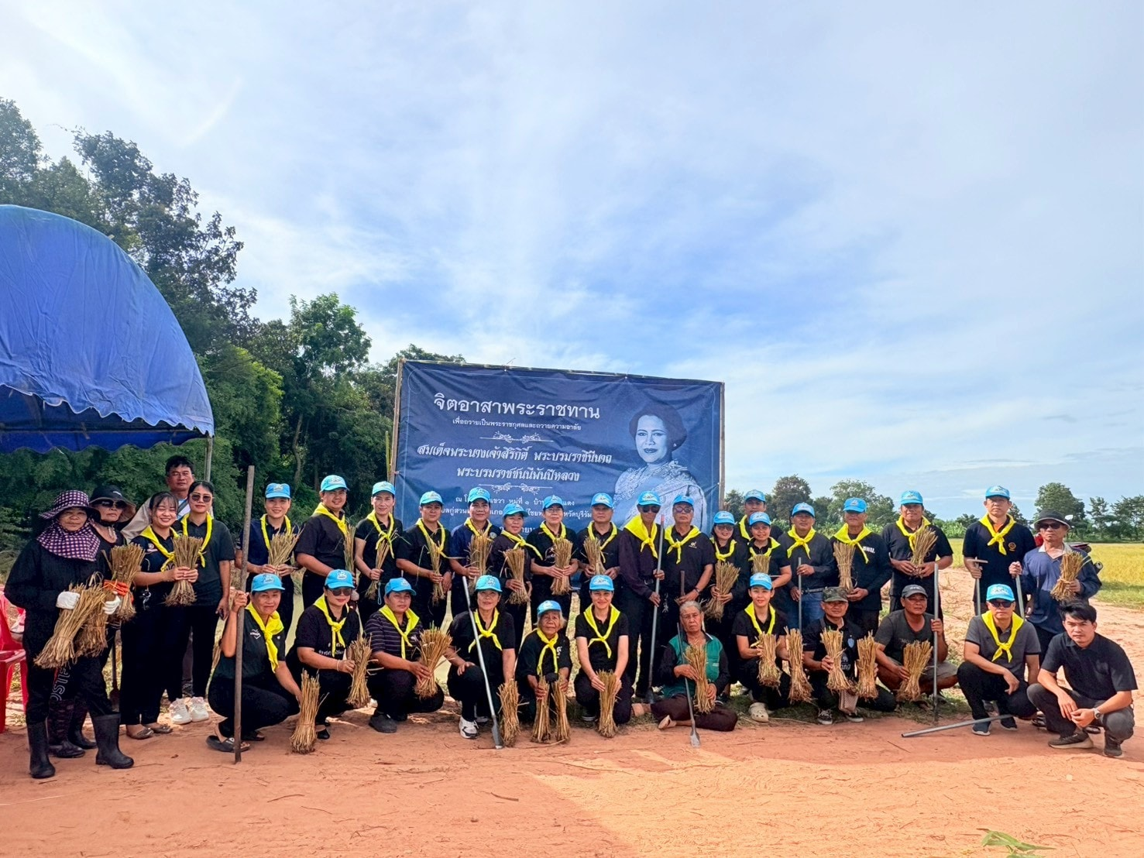
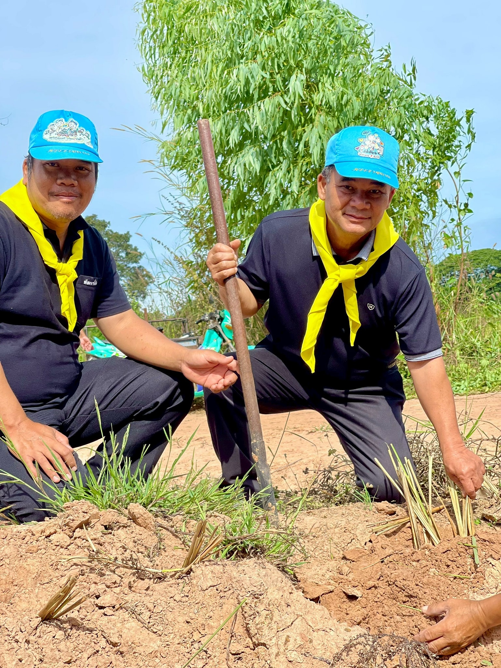
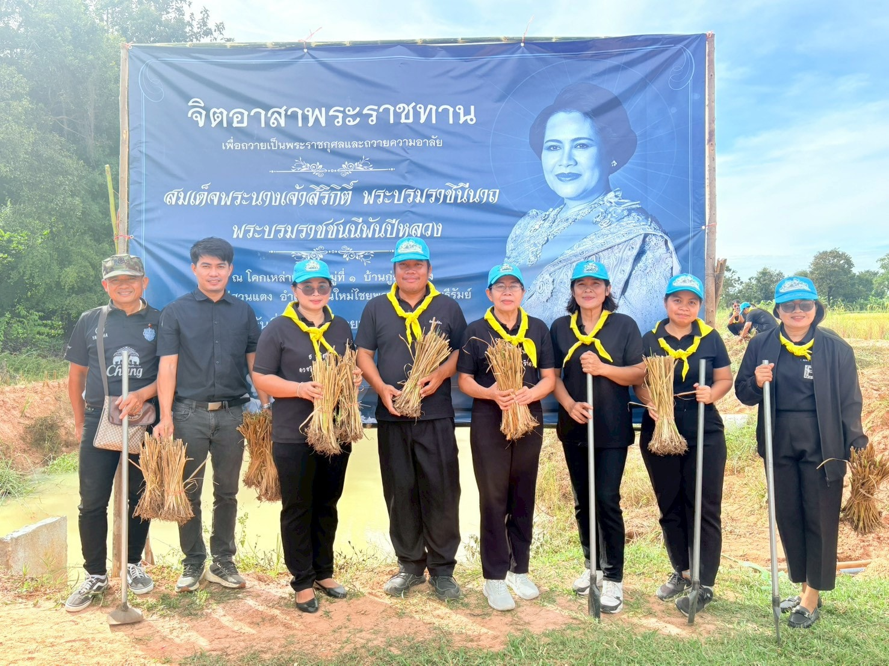
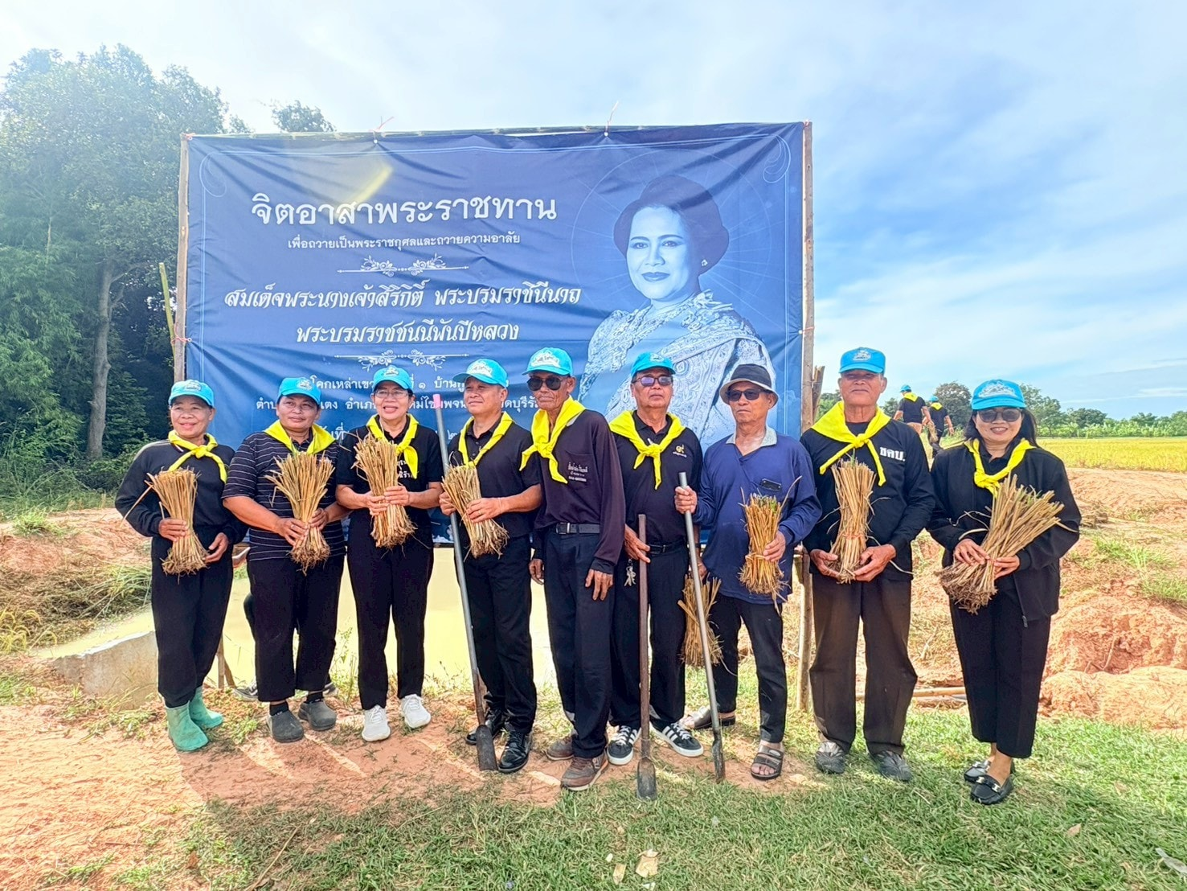
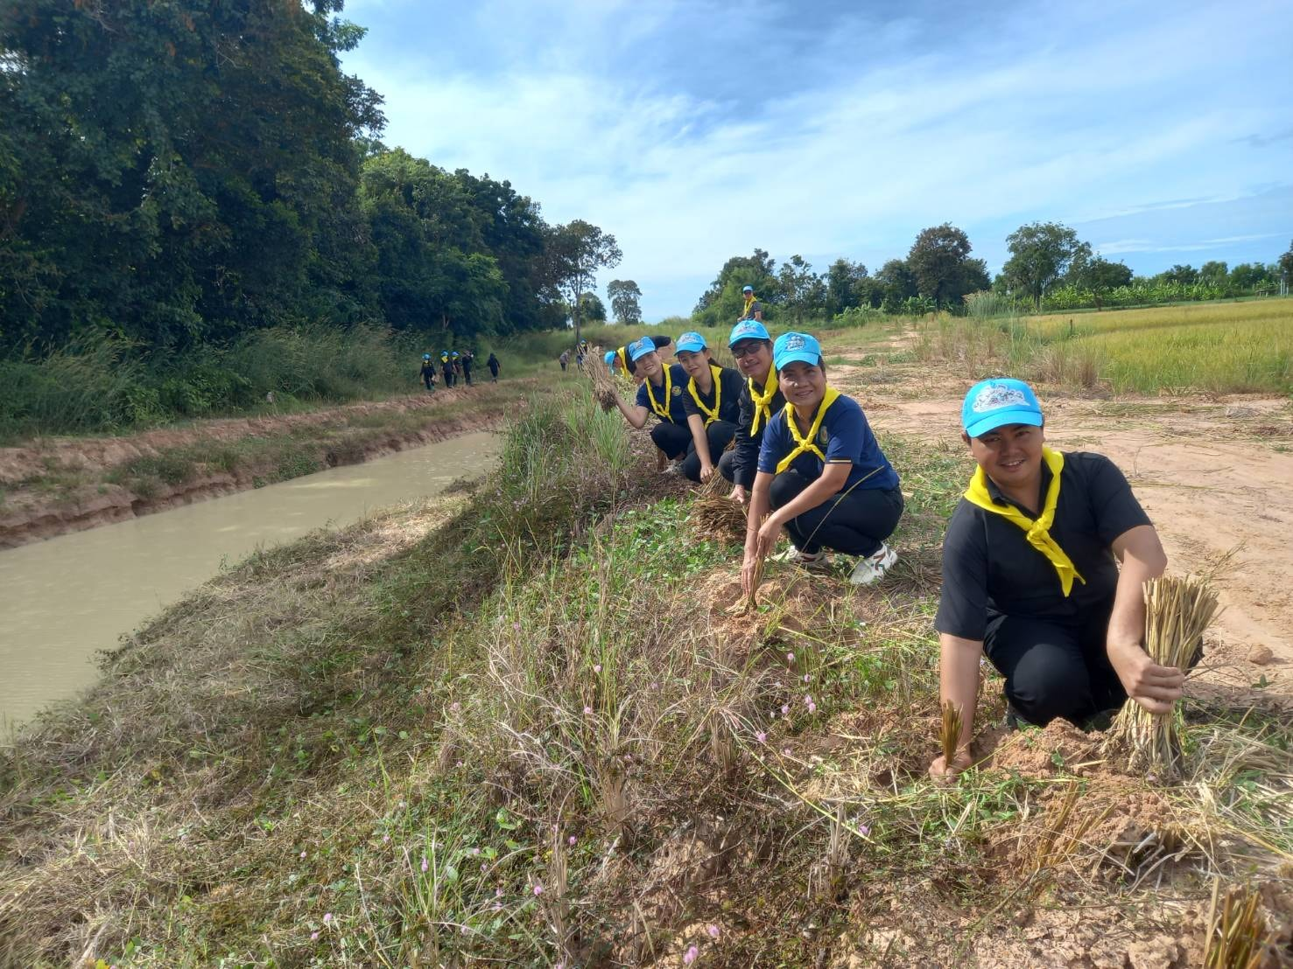


ข่าวประชาสัมพันธ์
องค์การบริหารส่วนตำบลกู่สวนแตง
อำเภอบ้านใหม่ไชยพจน์ จังหวัดบรีรัมย์
ฉบับที่เดือน พฤศจิกายน 2568
วันพฤหัสบดีที่ 6 พฤศจิกายน 2568 เวลา 09.00น.องค์การบริหารส่วนตำบลกู่สวนแตงร่วมกับสถานีพัฒนาที่ดินจังหวัดบุรีรัมย์ และประชาชนตำบลกู่สวนแตง ปฎิบัติงาน"จิตอาสา" ด้านอนุรักษ์ทรัพยากรธรรมชาติและสิ่งแวดล้อม โดยปลูกหญ้าแฝก เพื่อน้อมถวายความอาลัย สมเด็จพระนางเจ้าสิริกิติ์ พระบรมราชินีนาถ พระบรมราชชนนีพันปีหลวง ที่คลองโคกเหล่าเขวา ต.กู่สวนแตง อ.บ้านใหม่ไชยพจน์ จ.บุรีรัมย์
องค์การบริหารส่วนตำบลกู่สวนแตง
อำเภอบ้านใหม่ไชยพจน์ จังหวัดบรีรัมย์

Slide 2
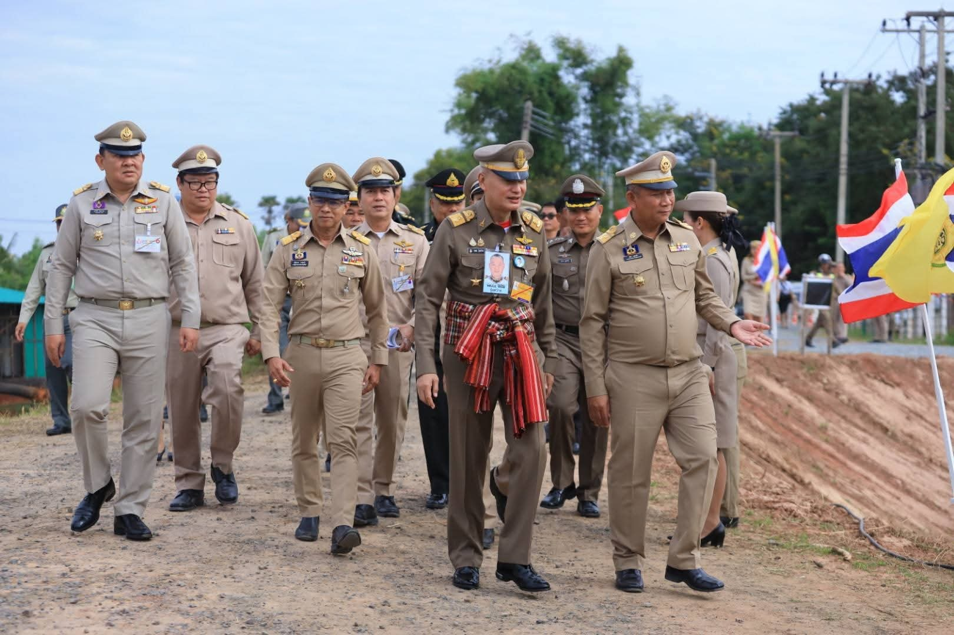
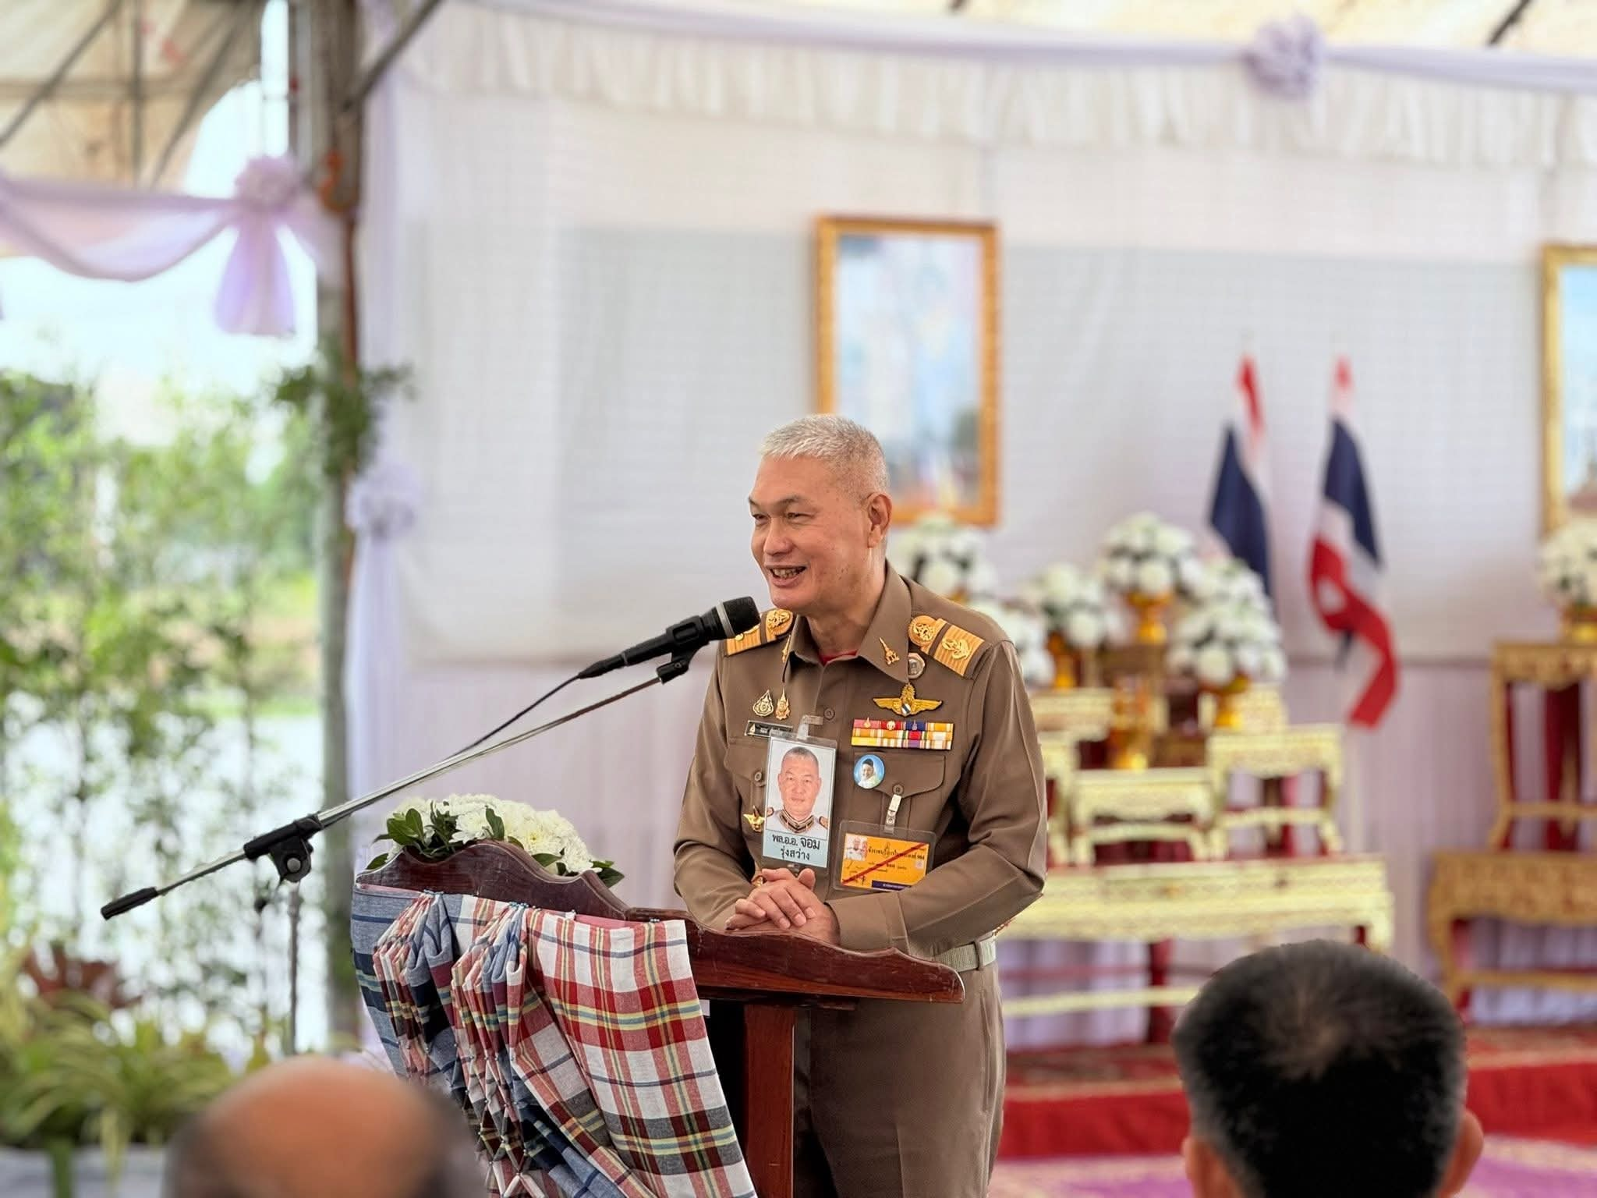
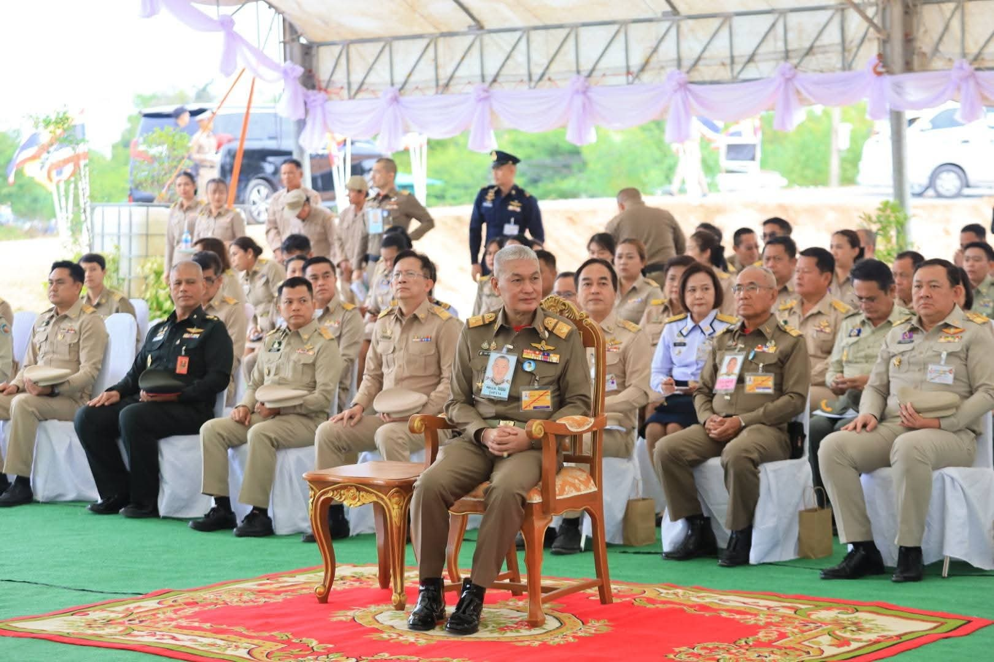
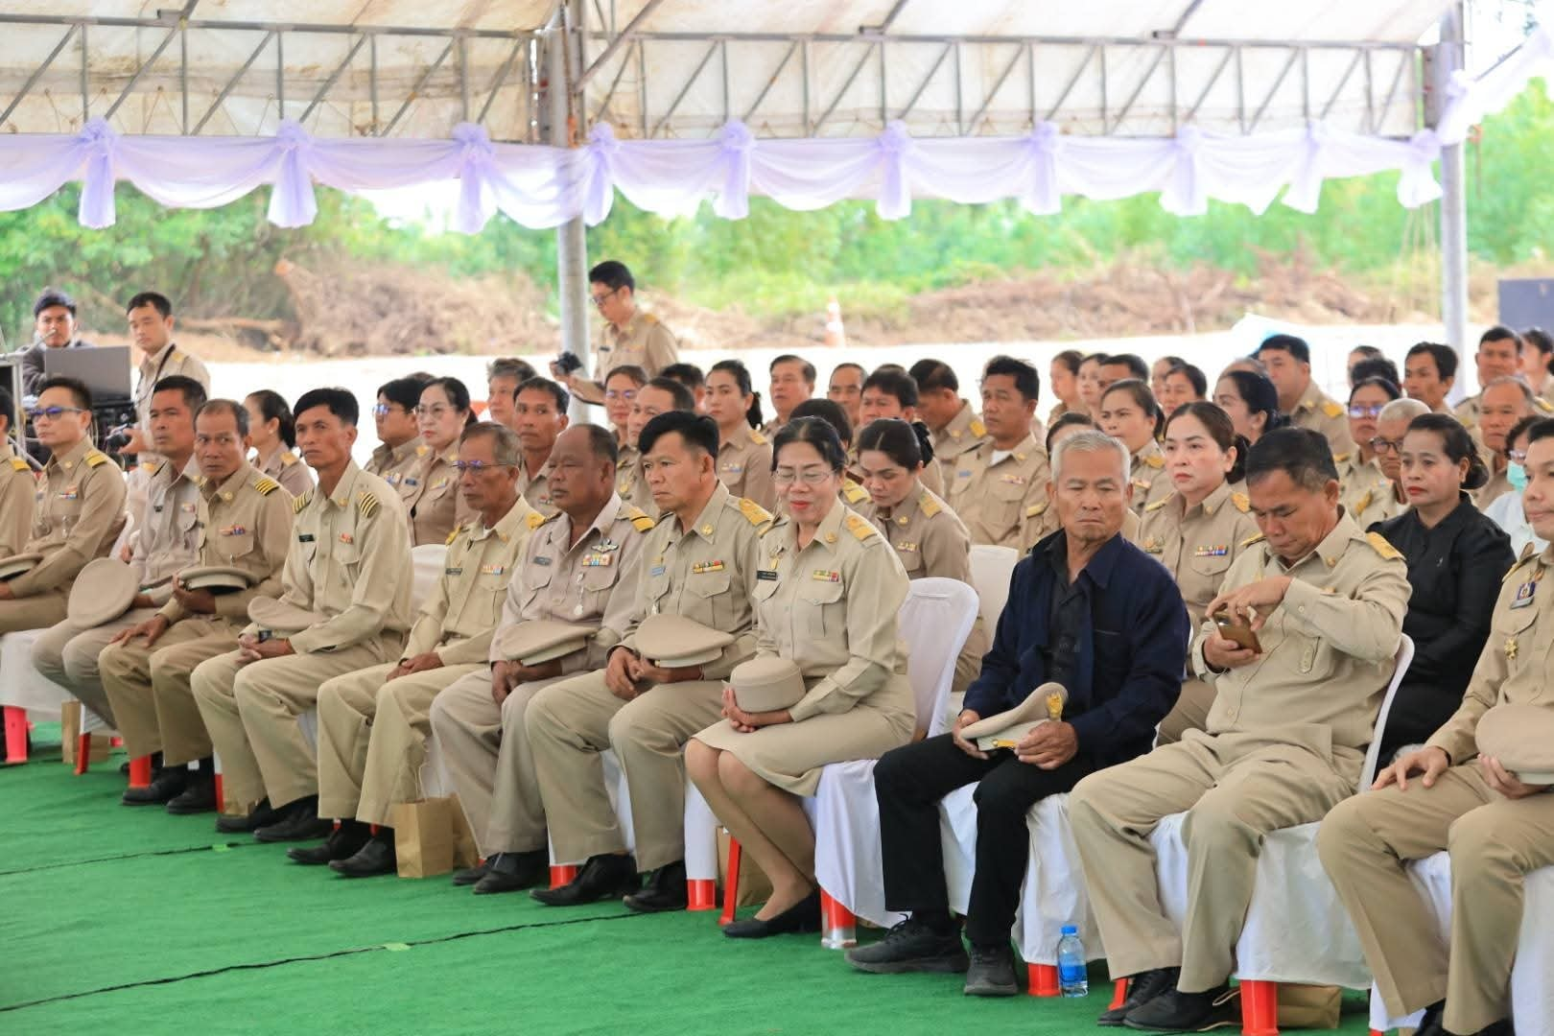
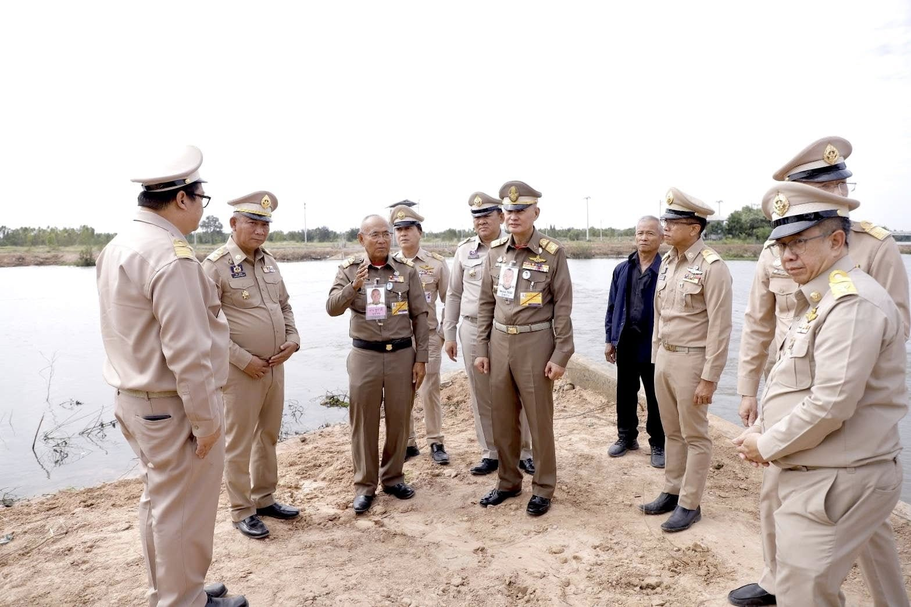
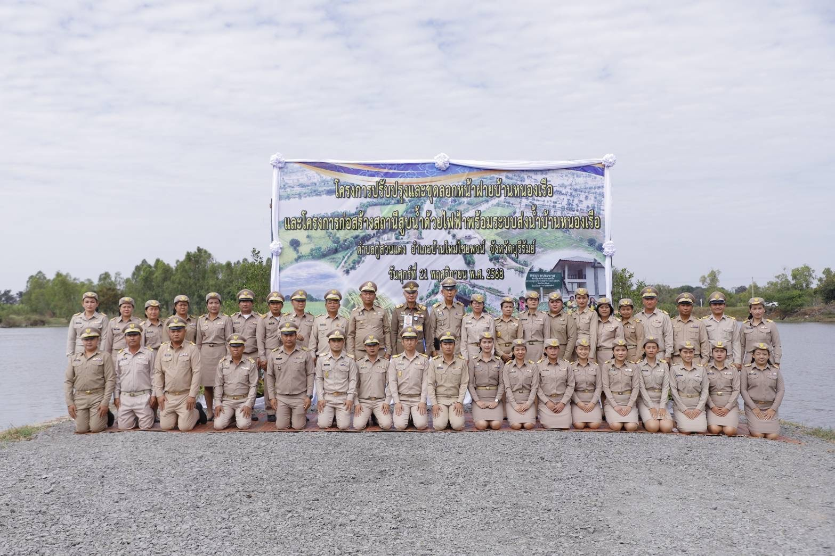
ข่าวประชาสัมพันธ์
องค์การบริหารส่วนตำบลกู่สวนแตง
อำเภอบ้านใหม่ไชยพจน์ จังหวัดบรีรัมย์
ฉบับที่เดือน พฤศจิกายน 2568
วันศุกร์ที่ 21 พฤศจิกายน 2568 ต้อนรับ พลอากาศเอก จอม รุ่งสว่าง องคมนตรี รองประธานกรรมการติดตามและขับเคลื่อนโครงการอันเนื่องมาจากพระราชดำริ ในเขตพื้นที่จังหวัดบุรีรัมย์ โครงการปรับปรุงและขุดลอกหน้าฝายบ้านหนองเรือและโครงการก่อสร้างสถานนีสูบน้ำด้วยไฟฟ้าพร้อมระบบส่งน้ำบ้านหนองเรือ ตำบลกู่สวนแตง อำเภอบ้านใหม่ไชยพจน์ จังหวัดบุรีรัมย์ #ความทรงจำจะอยู่ในใจเราตลอดไป #น้อมสำนึกในพระมหากรุณาธิคุณอันหาที่สุดไม่
องค์การบริหารส่วนตำบลกู่สวนแตง
อำเภอบ้านใหม่ไชยพจน์ จังหวัดบรีรัมย์

